Slide 1
Факультет філологічний
Кафедра української мови та літератури
Спеціальність 014. Середня освіта (Українська мова і література)
освітня програма Середня освіта (Українська мова і література)
рівень вищої освіти підготовки здобувачів другого (магістерського) рівня вищої освіти
Назва
дисципліни
“Стилістика та культура офісної документації”

Slide 2
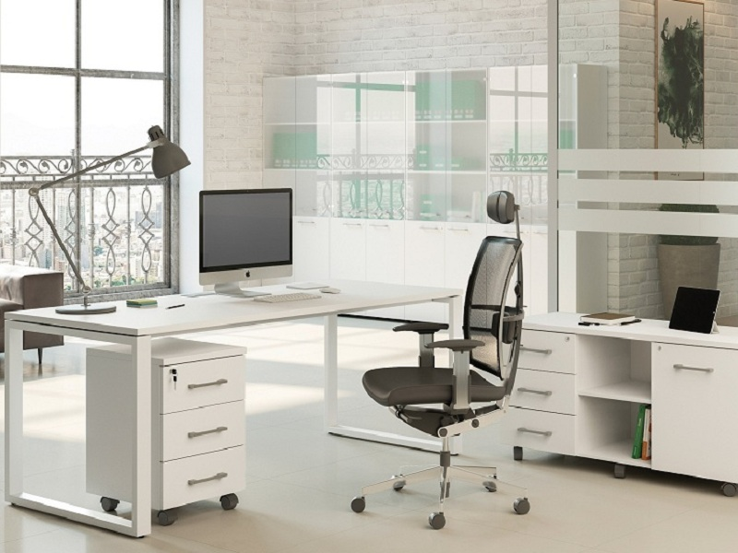
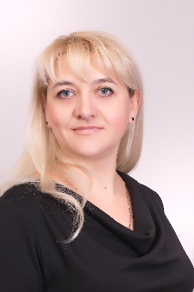
Профайл викладача: http://www.slavdpu.dn.ua/index.php/kafedra-ukrainskoi-movy-ta-literatury/sklad-kafedri
Викладач:
Решетняк_______
Олена Олександрівна,
кандидат філологічних наук, доцент
E-mail:reshetnyak.alena@ukr.net
Cторінка курсу в
http://ddpu.edu.ua:9090/moodle/course/view.php?id=2069
Розклад консультацій: щовівторка щотижня упродовж семестру

Slide 3
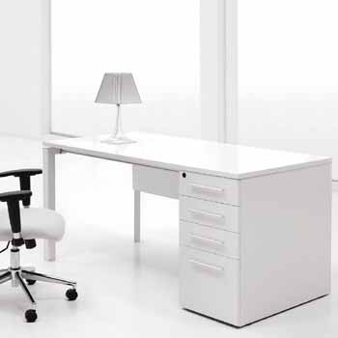
Анотація до дисципліни
«Стилістика та культура
офісної документації»
Предметом курсу є ознайомлення з призначенням, класифікацією документів, вимогами до складання й оформлення різних видів документів; формування таких практичних навичок, як адресування, підпис, датування, затвердження, погодження документа; оформлення управлінської, організаційної, розпорядчої, довідково- інформаційної документації;
підвищення загальномовного рівня майбутніх фахівців;
формування практичних навичок ділового усного й писемного спілкування в колективі; засвоєння мовних стереотипів комунікацій.
Міждисциплінарні зв’язки:
«Сучасна українська літературна мова», «Культура української мови», «Риторика», «Стилістика української мови».

Slide 4
Мета курсу –
набуття знань зі стилістики й культури діловодства, особливостей створення й оформлення ділової документації.
Завдання курсу –
набуття студентами компетентностей:
загальні: здатність спілкуватися державною мовою;
здатність застосовувати знання в практичних ситуаціях;
навички використання інформаційних і комунікаційних технологій;
фахові: здатність адекватно використовувати мовні ресурси, демонструвати сформовану мовну й мовленнєву компетенції в процесі фахової та міжособистісної комунікації,;
здатність використовувати когнітивно-дискурсивні вміння, спрямовані на сприйняття й породження зв’язних монологічних і діалогічних текстів в усній і письмової формах тощо.
Очікувані результати навчання:
володіння комунікативною компетентністю (лінгвістичний, соціокультурний, прагматичний компоненти відповідно до загальноєвропейських рекомендацій із мовної освіти);
- здатність створювати й редагувати тексти фахового змісту.

Slide 5
Тема 3. Культура ділового мовлення.
Інформаційний обсяг
навчальної дисципліни
«Стилістика та культура офісної документації»
Тема 2. Морфологічні норми ділового спілкування. Синтаксичні норми ділового спілкування.
Тема 1. Стилі української мови.
Офіційно-діловий стиль.

Slide 6
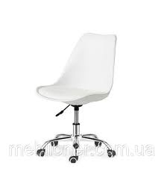
До зустрічі!

